Slide 1
1차년도 (2021.03-2022.02)
AI 기반의 차세대 의료진단시스템 구축 연구
정기 회의
20210813

Slide 2
Issue summary
스캐너 | 8/07 | 8/13
데이터 | NET 데이터 셋업 및 대장 4 class 데이터 셋업
위장 | 256 binary 모델 설치 및 시연 완료 매뉴얼 및 슬라이드 테스트 : 8/9 이후
대장 | NET 업데이트 진행중 (‘박영진, ‘murtaza) | NET 업데이트 1차 완료
기타 | 모델 인수 인계를 위한 담당 논의 중

Slide 3
Issue summary
현미경 | 8/07 | 8/13
데이터 | Z:\01. 현미경 이미지 통합\파일럿용 20210528 colon 전문의 annotation\2021.08 colon 2차-2 (1399장) | Consistency 관련 내용 정리 요청
노이즈 필터 | 노이즈 이미지 자료 정리 및 전달 준비 중
분류기 | -
디텍터 | Segmentation 모델 파일럿 테스트 (‘강현정)
segmentation | 모델 연구 및 업데이트 데이터 적용 실험 중 (＇김태미) Weakly supervised 관련 내용 정리 및 발표
기타 | 통합 모델 결과 샘플 공유 | 다음 주만 2시 가능한지, 확인 씨젠

Slide 4
일정 논의
7월-8월
주요 일정
스캐너
Colon model (4class, NET)
NET 타일링 시작: 7/27
모델 개발: 7/30~8/11
설치~8/13
(graph cnn 우선)
Binary 업데이트(통합 모델_위장)
256 설치 : ~ 7/26
256 테스트 : ~7/30
매뉴얼 작성: 8/9
현미경
Segmentation 테스트
데이터 1차 확보 : 7/16
1차 테스트 : ~7/30
노이즈 모델 업데이트
모델 선택 및 업데이트: 7/30
통합 모델 테스트
샘플슬라이드 테스트: ~7/23
일 | 월 | 화 | 수 | 목 | 금 | 토
 |  |  |  | 1 | 2 | 3
4 | 5 | 6 | 7 | 8 | 9 | 10
11 | 12 | 13 | 14 | 15 | 16 | 17
18 | 19 | 20 | 21 | 22 | 23 | 24
25 | 26 | 27 | 28 | 29 | 30 | 31
1 | 2 | 3 | 4 | 5 | 6 | 7
8 | 9 | 10 | 11 | 12 | 13 | 14

Slide 5
12월 까지 진행 아이템 (내부용)
스캐너
모델 범위 업데이트
(대장) NET 업데이트
(대장) NET 통합
NET 위장 확장
모델 성능 업데이트
그래프 모델 업데이트 (실험 필요) – 한 슬라이드 내부 3조각의 이미지에 대한 처리 방법
씨젠 시스템
스캐너 추가**
incremental learning => 지속 업데이트 목적
현미경
현미경 binary 업데이트 필요
Bias 제거 방법 – data augmentation
디텍션
-
Segmentation
camouflage 업데이트 – 시간 소요가 있을 것으로 예상

Slide 6
12월 까지 진행 아이템 (내부용)
씨젠
스캐너 시스템
9월 실무 적용
전문의 2분 정도 추가
2021연내로 전체 확대 계획
이후 incremental 등 적응형 시스템 업데이트 계획
스캐너 2대 추가.
동시 스캔 및 판독 시스템 구축 계획

Slide 7
스캐너 기반 시스템
통합 모델

Slide 8
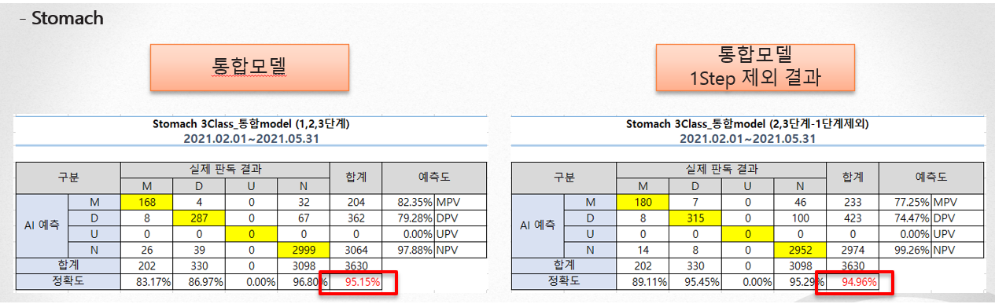
통합모델 테스트 (지난 슬라이드 요약)
통합 모델에 대한 성능과, binary를 제외한 모델의 결과
3630건에 대한 테스트 공유됨
Binary 시나리오
3 class 단독
 |  | N | D | M
AI예측 | N | 2969 | 11 | 13
 | D | 61 | 203 | 5
 | M | 29 | 2 | 109
 |  | N | D | M
AI예측 | N | 2931 | 4 | 7
 | D | 87 | 210 | 5
 | M | 47 | 2 | 115
96.38%
95.68%

Slide 9
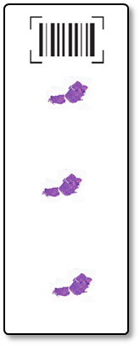


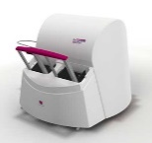
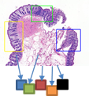


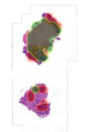



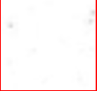

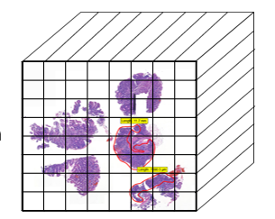
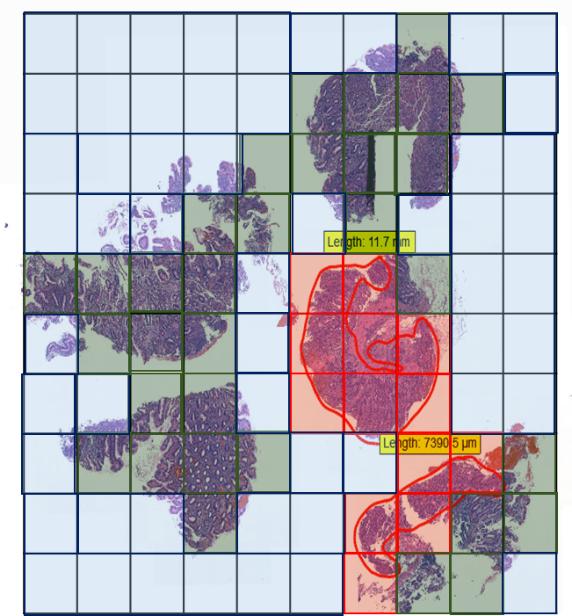
Binary 업데이트 (업데이트 및 매뉴얼 공유 완료)
Step 0. Preprocessing
Step 1. Binary classification
mixpatch
Normal
Slide Scanner
Patch-maker
Abnrmal
Digital Pathology slides
512* patches
Step 2. Patch classification
Patch classifier
Normal
LossDiff
MRSX
Uncategorized
256 size
Dysplasia
256* patches
Database
GUI
Malignant
Patch-maker
Step 3. Whole slide classification (WSC)
512 size
3
Feature-
cube
노이즈 제거
Whole slide
classifier
패치 저장
N
U
D
M
521 or 256
256으로 변경

Slide 10
스캐너 기반 시스템
NET 업데이트

Slide 11
NET 대장 슬라이드 (데이터 셋업)
U 그룹 업데이트를 위한 새로운 레이블과, 데이터 확인
대장 : 242건 (8건 오류+1건 타일링 실패)
Train: 134
Val: 50
Test : 50
[타일링 조건 설정 및 완료]
'folder'::02. scanner_data/U_(NET)_annotation data/Colon
1. all slide need to convert with "annotation only"
2. after this, 'train' tiling with overlapping =50%, limitboundary=false
3. 'Val' &'test' without overlapping, limitboundary=false
4. all -> .jpg
저장 위치: E:\will\U_NET\colon\tiles
1건 오류
02. scanner_data/U_(NET)_annotation_only/Colon/2021S 0026308050101.mrxs

Slide 12
NET 대장 슬라이드 (내부 테스트)
Graph CNN
Patch level model accuracy for D,M,N,NET(U) : 97.83%
Slide level model acc : 92.0%
 |  | N | U | D | M
AI 예측 | N | 42 | 0 | 0 | 0
 | U | 5 | 50 | 0 | 0
 | D | 3 | 0 | 44 | 2
 | M | 0 | 0 | 6 | 48
 |  | 50 | 50 | 50 | 50
Feature_cube
Patch level model accuracy for D,M,N,NET(U) : 90.%
Slide level model acc: -%
* Feature 모델 개발 후 성능 비교를 통해서 통합 여부 결정 논의

Slide 13
스캐너 기반 시스템
스캐너 추가

Slide 14
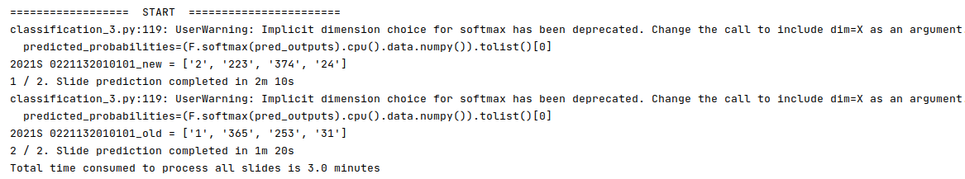
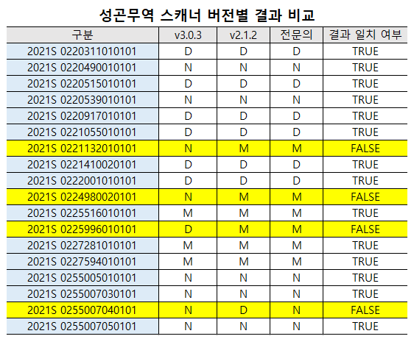
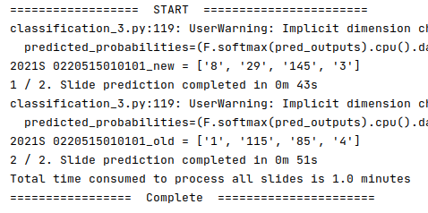
스케너 추가 및 데이터 분석
v3.0.3 : 구매한 슬라이드 스캐너
V2.1.2 : 기존 슬라이드 스캐너
*새로 구매한 슬라이드 스캐너의 경우, 소프트웨어 업데이트가 이미 되어 있는 상태임
*동일 슬라이드에 대한 패치 분포
*정답을 맞추고 일치하지만 분포는 다름

Slide 15
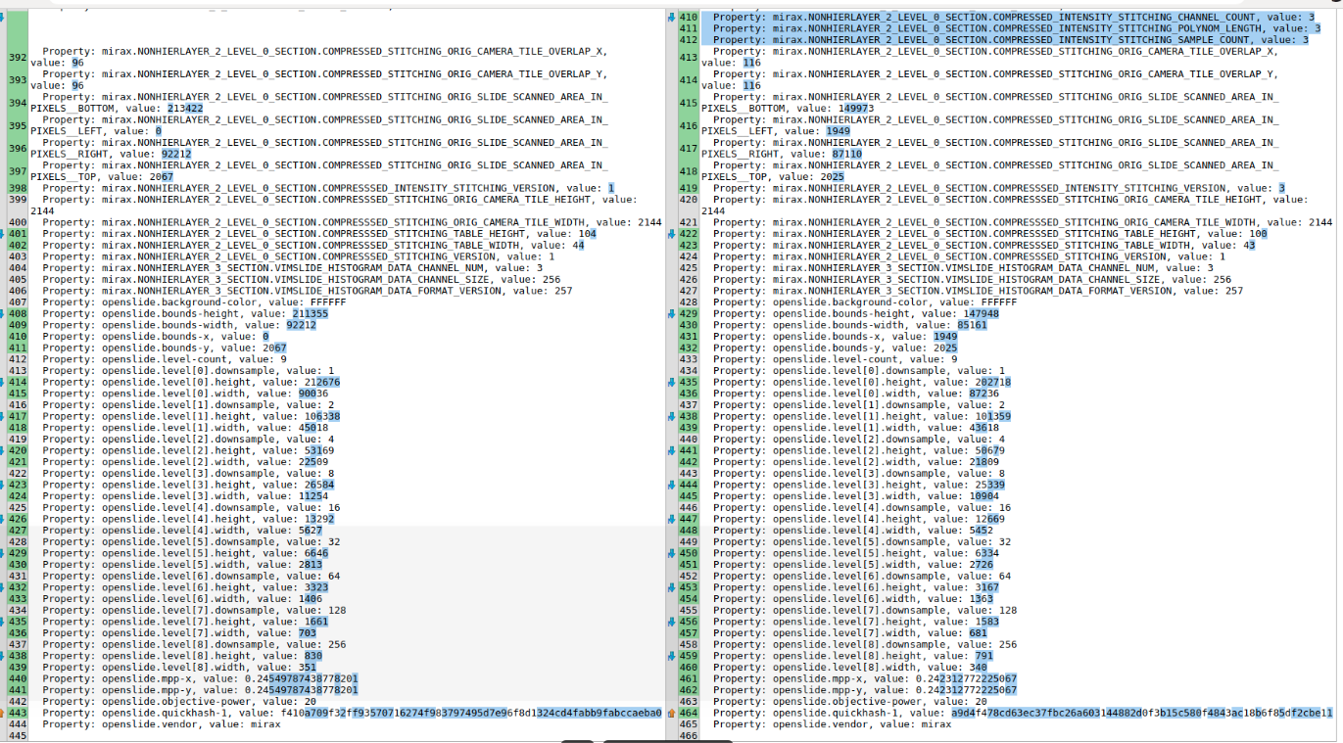
스케너 추가 및 데이터 분석

